Slide 1
Visual Saliency Detection
崔 哲
2019年9月9日

Slide 2


显著性检测（Saliency Detection ）
目录
CONTENTS
数据集及评价指标（SOD Dataset and Metrics）
算法分类（Algorithm Taxonomy）
论文解读（Paper Reading）

Slide 3


显著性检测（Saliency Detection ）
视觉注意力机制：
人类视觉系统在处理复杂的视觉数据时，能够迅速将有限的神经计算资源分配给场景中的关键部分的能力。

Slide 4
显著性检测（Saliency Detection ）
视觉注意力在计算机视觉上的应用：
基于人的视觉注意力机制，在图像中预测或分割出显著性的物体区域，以应用到更多的计算机视觉问题中，如图像压缩，图像检索，图像描述等。

Slide 5
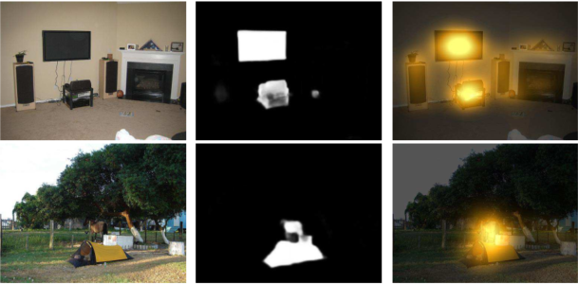
显著性检测（Saliency Detection ）
人眼关注点检测 vs 显著性物体检测
人眼关注点检测
显著性物体检测
Where to look
Which object stands out
预测人在3-5s内自由视角看自然场景关注的点
分割出显著性物体
精细地分割出整个物体区域，像素级任务
image
saliency object
detection
fixation prediction
高亮观察者关注的点，不是整个区域
二值分割
实例分割

Slide 6
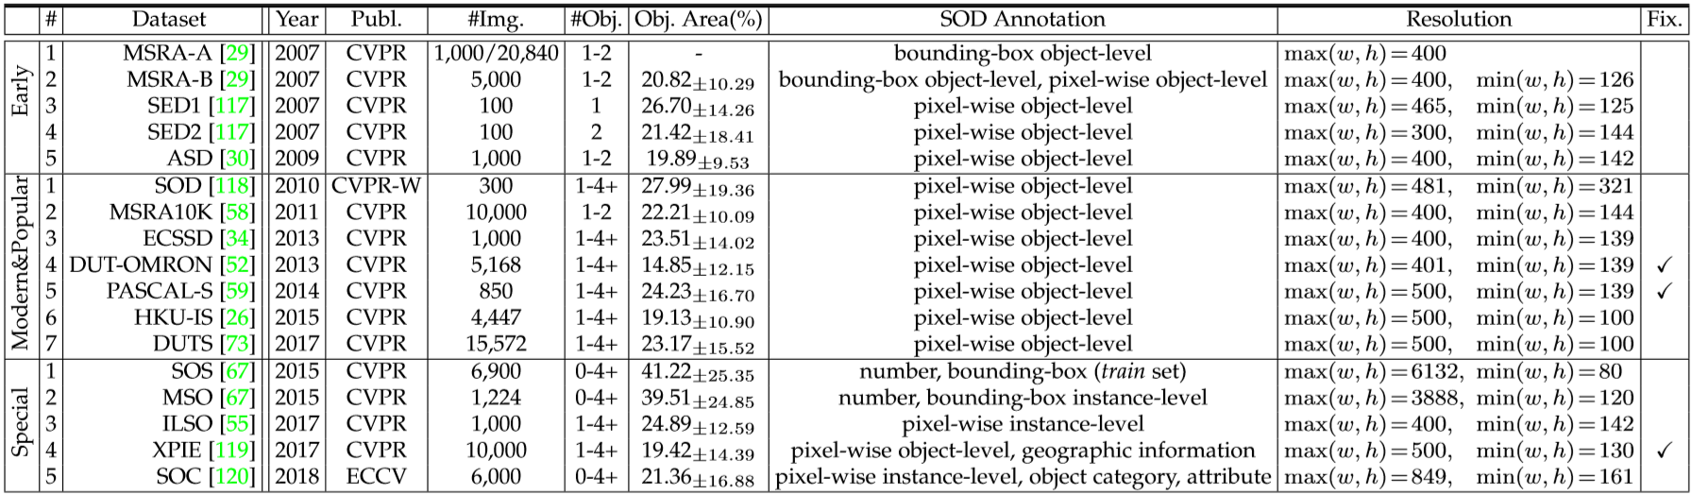
数据集及评价指标（SOD Dataset and Metrics）
常用数据集：
早期的显著性检测数据集收集的图像通常都有一个显著的对象，并提供边界框注释，这些注释被认为不足以进行可靠的评估。后来，大规模的数据集和像素级的标注被提出，图像包含非常有限的对象和简单的背景。最近，每幅图像都有多个显著对象的复杂场景数据集被收集起来。特别的，一些数据集提供了额外的注释，如显著目标数目或实例级信息。

Slide 7
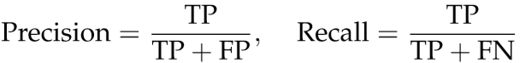
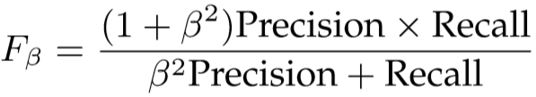
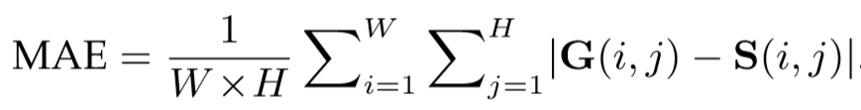
数据集及评价指标（SOD Dataset and Metrics）
评价指标：
Precision-Recall (PR)
F-measure
Mean Absolute Error (MAE)

Slide 8
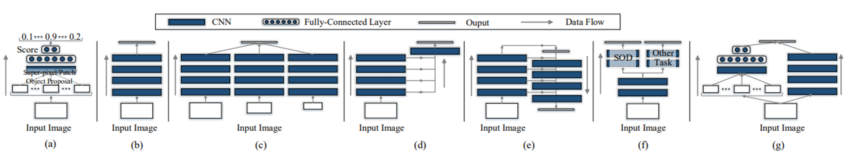
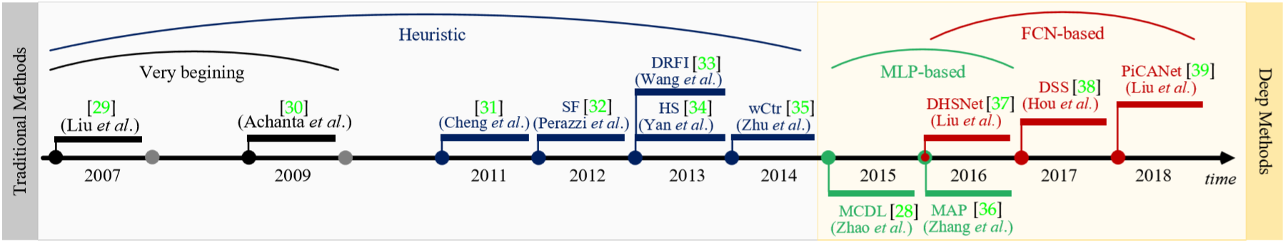
算法分类(Algorithm Taxonomy)
网络架构（Network Architecture）：
Multi-layer Perceptron (MLP)-based methods
Fully Convolutional Network (FCN)-based methods
Hybrid Network-based methods

Slide 9
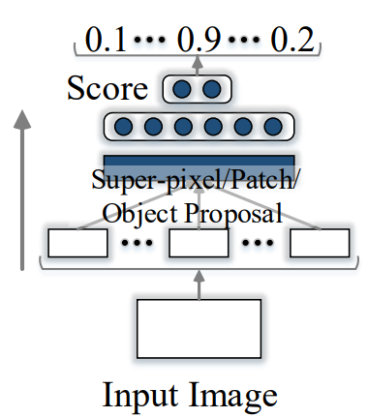
Multi-layer Perceptron (MLP)-based methods
Multi-layer Perceptron (MLP)-based methods （MCDL）：
对每一个小处理单元（ super-pixel 、patch等）送入网络进行特征提取
分类：
Super-pixel/patch-based methods
Object proposal-based methods
存在问题：
无法利用整体空间信息
耗时（需要对每一个patch送入网络进行处理）
每一个patch的所有像素共享相同的saliency score

Slide 10
Multi-layer Perceptron (MLP)-based methods
Saliency detection by multi-context deep learning
R. Zhao, W. Ouyang, H. Li, and X. Wang
CVPR2015
研究动机：
传统的基于低级显著性特征或先验知识的方法存在以下问题：
计算显著性模型需要有效的特征表示来估计显著性，但有时手工制作的低级特征无法产生足够好的显著性图，尤其是显著性目标和背景对比度比较低时
对比不仅表现在视觉线索的差异上，而且还涉及到高层次的认知和理解
为了更好地检测语义显著的对象，高层次的语义特征变得非常重要。

Slide 11
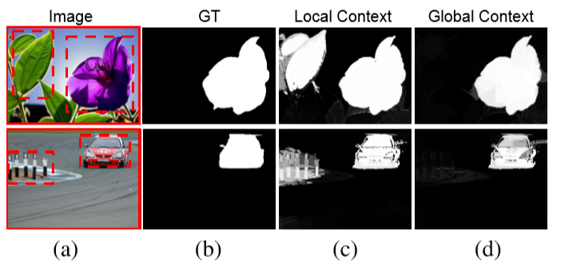
Multi-layer Perceptron (MLP)-based methods
一个合适的检测范围对于帮助显著对象从上下文中脱颖而出，同时保持非显著对象被抑制是非常重要的。
高层次的知识告诉我们关于花、树叶、汽车和防护栅栏的信息，但不能回答哪些是显著的对象，如果采用局部上下文（如图（a）中的红色虚线框）来确定显著性，则所有这些对象都将突出显示为显著对象，如图（c）所示，这就成了一般的目标检测和分割问题。
因为全局上下文将图像中的所有对象都考虑在内，所以全局上下文（包括完整图像）更适合于确定对象的显著性而且只有使用全局上下文，我们才能对所有对象之间的对比度进行建模。

Slide 12
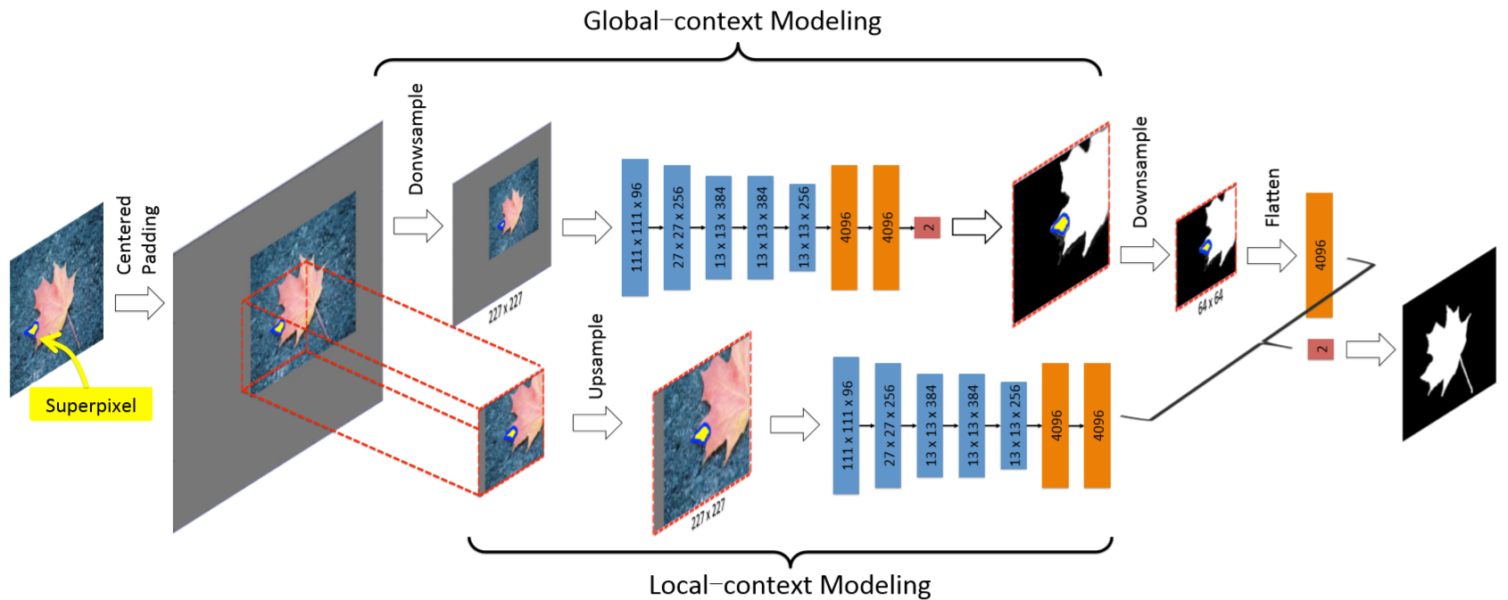
Multi-layer Perceptron (MLP)-based methods
网络框架：
设计了一个包含多个上下文的深度模型来捕获对象显著性。全局上下文用于在全图像中建模显著性，而局部上下文用于在细节区域中进行有效预测。将全局上下文和局部上下文集成到多上下文深度学习框架中进行显著性检测，并对全局和局部上下文建模进行联合优化。

Slide 13
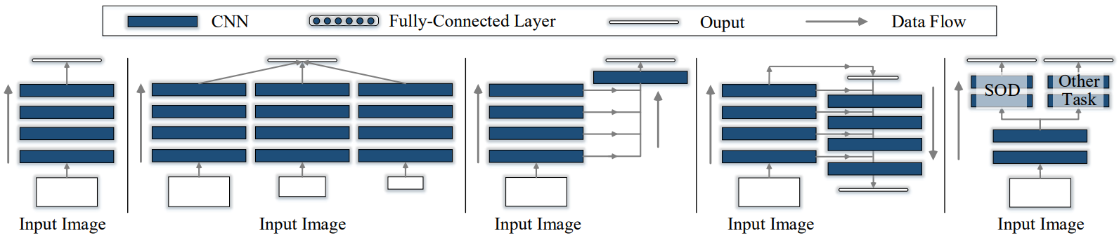
Fully Convolutional Network (FCN)-based methods
Fully Convolutional Network (FCN)-based methods：
单工作流网络 (single-stream network) (RFCN)
多工作流网络 (multi-stream network) (SRM)
多分支融合网络（side-fusion network） (DSS)
自底而上/自顶而下网络（ Bottom-up/top-down network ） (RAS)
多任务网络（Branched network） (SU)
Backbone aggregation

Slide 14
单工作流网络 (single-stream network)
Saliency detection with recurrent fully convolutional networks
L. Wang, L. Wang, H. Lu, P. Zhang, and X. Ruan
ECCV2016
研究动机：
现有的基于FCN的网络存在以下问题：
视觉显著性的先验知识（在以往工作中被证明有效），被大多数基于FCN网络的方法丢弃了
基于FCN网络的方法在预测某点的显著性时，只考虑该点周围的有限范围像素的信息
Notes:
Lastly, saliency detection are mainly formulated as binary classiﬁcation problems, i.e., either foreground or background. Compared with image classiﬁcation tasks with thousands of categories, the supervision of binary labels is relatively weak to eﬀectively train a deep CNN with a huge number of parameters.

Slide 15
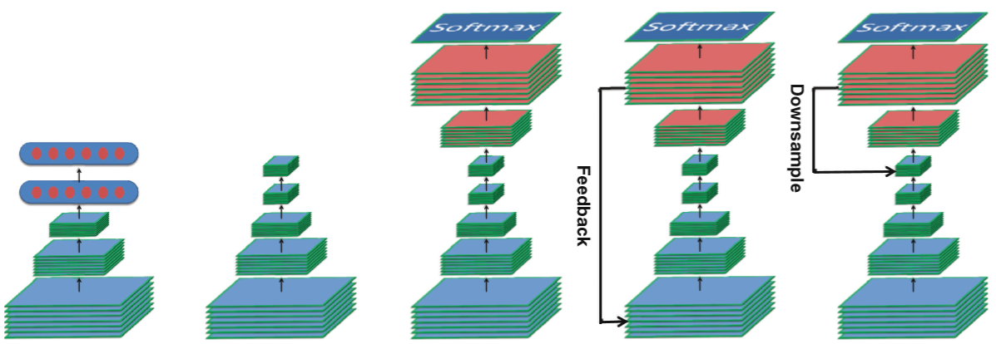
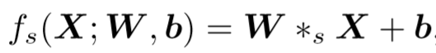
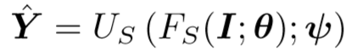
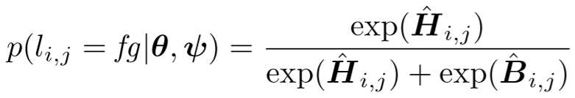
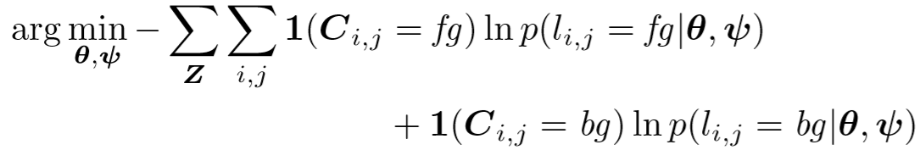
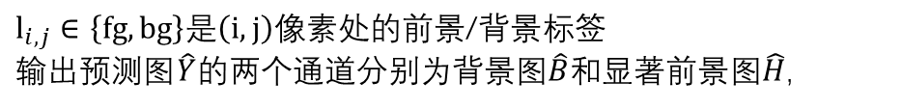
单工作流网络 (single-stream network)
全卷积网络结构：
X是输入图像（h*w*3），W和b是卷积核和偏置，$∗_{s}代表步长为$s的卷积操作
$F_{s}$（I,$θ$）是卷积层的输出图像， $U_{s} 代表FCN网络$的反卷积层，$\hat{Y}是$输出预测图（ h*w*2）
$$l_{i,j}∈\left\{fg,bg\right\}是\left(i,j\right)像素\text{处的前景}\text{/}\text{背景标签}$$
$\text{输出预测图}\hat{Y}$的两个通道分别为背景图$\hat{B}$和显著前景图$\hat{H}$,
$FCN网络$的训练目标函数

Slide 16
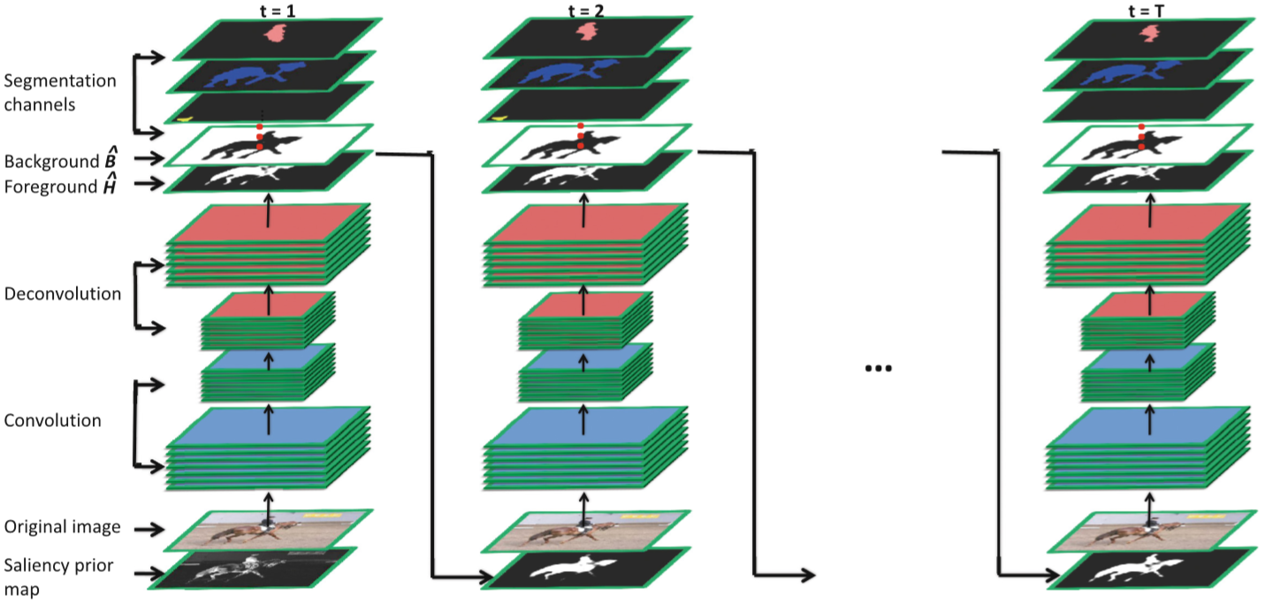
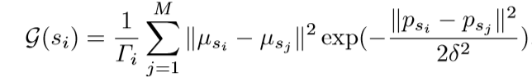
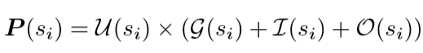
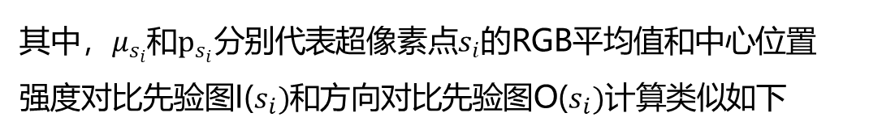
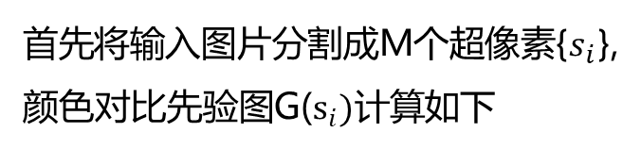
单工作流网络 (single-stream network)
显著性先验图（改进一）：
尽管启发式显著性优先有其局限性，但它们易于计算，并且在各种情况下表现出非常有效的效果。因此，利用显著性先验信息可以促进更快的训练和更准确的推断。
显著性先验图计算方式：
首先将输入图片分割成M个超像素{$s_{i}$},颜色对比先验图G($s_{i})计算$如下
其中$，μ_{s_{i}}$和$p_{s_{i}}分别代表$超像素点$s_{i}$的RGB平均值和中心位置
强度对比先验图I($s_{i})$和方向对比先验图O($s_{i})计算类似$如下

Slide 17

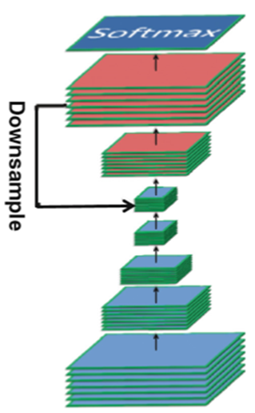
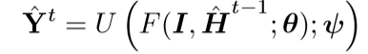
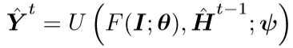
单工作流网络 (single-stream network)
递归结构（改进二）：
基于FCN的网络的前馈结构没有考虑反馈信息，使得预测误差无法修正

Slide 18
单工作流网络 (single-stream network)
网络框架：
在每一个时间步中，我们通过rfcn将输入的rgb图像和显著性先验图都向前推进，得到预测的显著性映射，进而作为下一个时间步的显著性先验图。第一时间步骤中的先验映射通过包含表示潜在显著区域的显著性先验来初始化。

Slide 19
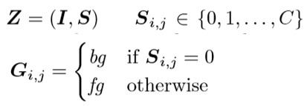
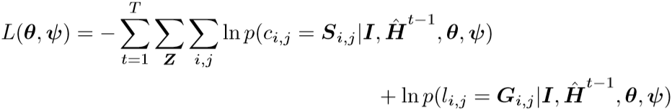
单工作流网络 (single-stream network)
预训练RFCN：
预训练在PASCAL VOC 2010语义分割数据集上进行
预训练RFCN 产生的特征图包含C+3个通道, 其中前C+1个通道对应语义分割任务的类别得分，最后2个通道对应显著性任务的前景（H）和背景（B）得分
预训练完成后，移除RFCN网络最后特征图的前C+1个通道，只保留对应显著性任务的最后2个通道

Slide 20
单工作流网络 (single-stream network)
与现有基于CNN的方法相比有两个优势：
利用显著性先验，使深度模型的训练更容易，预测更准确；
与前馈网络相比，我们的RFCN网络的输出被提供为反馈信号，使得RFCN能够通过纠正其先前的错误来重新确定显著性预测，直到在最后一个时间步骤中产生最终预测。

Slide 21
Fully Convolutional Network (FCN)-based methods
Fully Convolutional Network (FCN)-based methods：
单工作流网络 (single-stream network) (RFCN)
多工作流网络 (multi-stream network) (SRM)
多分支融合网络（side-fusion network） (DSS)
自底而上/自顶而下网络（ Bottom-up/top-down network ） (RAS)
多任务网络（Branched network） (SU)

Slide 22
多工作流网络 (multi-stream network)
A stagewise refinement model for detecting salient objects in images
T. Wang, A. Borji, L. Zhang, P. Zhang, and H. Lu
ICCV2017
研究动机：
近年来，基于深度学习的方法，特别是卷积神经网络（cnns）在许多识别任务中取得了显著的效果。然而，这些方法在处理像素级预测任务（如语义分割、场景分析和显著性检测）时存在明显的局限性。空间池化层和卷积层逐渐降低初始图像的尺寸，从而导致丢失许多精细的图像结构。这种通用的结构产生了低分辨率的特征映射，这些特征映射对像素级的变化具有不变性，因此对于提取对象级信息非常有用。这对于不需要空间信息的分类任务是有利的，但是对于像素级显著对象分割来说是一个挑战。

Slide 23
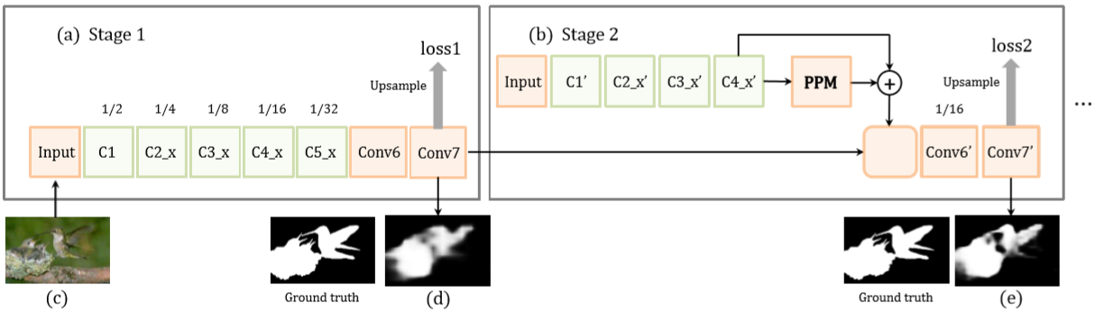
多工作流网络 (multi-stream network)
网络框架：
在第一阶段，深度前馈网络生成一个粗糙的显著性图（图.d），其中丢失了很多详细的结构。
然后，利用增强网络逐级连续地重新精细化前面的显著性图（图.e），阶段性增强网络有效地将主网络层中的高级语义特征与增强网络中的低级特征的丰富空间信息相结合。
主网络有助于定位显著性对象，而带有空间金字塔模块的增强网络有助于逐渐生成更精细的细节并嵌入全局上下文信息。
Notes:
The master net helps locate salient objects, while the reﬁnement net with a spatial pyramid module helps gradually generate finer details and embed global context information.
In the first stage, our approach generates a mask encoding in a feedforward manner, which is simply a semantically meaningful saliency map (Fig. 1.d). Then, in the next stages, reﬁnement nets are utilized to successively reﬁne the preceding saliency maps stage by stage (Fig. 1.e).
The stage-wise reﬁnement network efﬁciently merges high-level semantic knowledge encoded in the master network layers with the spatially rich information of low-level features encoded in the reﬁnement net.

Slide 24
多工作流网络 (multi-stream network)
Feedforward Network for Coarse Prediction：
选取Resnet50作为基准网络， Resnet50包含5个卷积块（49个卷积层）、1个平均池化层和1个全连接层
保留Resnet50的前5个卷积块，后面再增加Conv6（3*3 256channels）和Conv7（ 3*3 2channels ，foreground mask和background mask）
利用双线性插值，上采样生成和原图相同大小的像素级显著性预测图，计算损失。
Feedforward Network 生成的显著图（低分辨率 1/32）可以粗略的预测小鸟和鸟巢的位置
Notes:
The master net helps locate salient objects, while the reﬁnement net with a spatial pyramid module helps gradually generate finer details and embed global context information.
In the first stage, our approach generates a mask encoding in a feedforward manner, which is simply a semantically meaningful saliency map (Fig. 1.d). Then, in the next stages, reﬁnement nets are utilized to successively reﬁne the preceding saliency maps stage by stage (Fig. 1.e).
The stage-wise reﬁnement network efﬁciently merges high-level semantic knowledge encoded in the master network layers with the spatially rich information of low-level features encoded in the reﬁnement net.

Slide 25
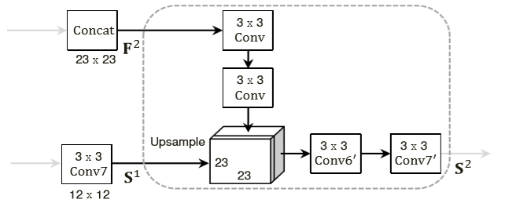
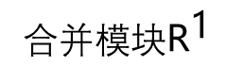
多工作流网络 (multi-stream network)
Refinement Networks for Finer Prediction：
256 channels
降低维度
64 channels
合并模块${\text{R}}^{\text{1}}$
Refinement Networks保留Resnet50的前4个卷积块(参数和stage 1不相同)
${\text{S}}^{\text{t}}$= ${\text{R}}^{\text{t}\text{−1}}$(${\text{S}}^{\text{t}\text{−1}}$, ${\text{F}}^{\text{t}}$） ${\text{S}}^{\text{t}\text{−1}}$是stage t-1生成的显著性预测图， ${\text{F}}^{\text{t}}$是stage t生成的特征图， ${\text{R}}^{\text{t}\text{−1}} （）是$合并模块
Notes:
The master net helps locate salient objects, while the reﬁnement net with a spatial pyramid module helps gradually generate finer details and embed global context information.
In the first stage, our approach generates a mask encoding in a feedforward manner, which is simply a semantically meaningful saliency map (Fig. 1.d). Then, in the next stages, reﬁnement nets are utilized to successively reﬁne the preceding saliency maps stage by stage (Fig. 1.e).
The stage-wise reﬁnement network efﬁciently merges high-level semantic knowledge encoded in the master network layers with the spatially rich information of low-level features encoded in the reﬁnement net.

Slide 26
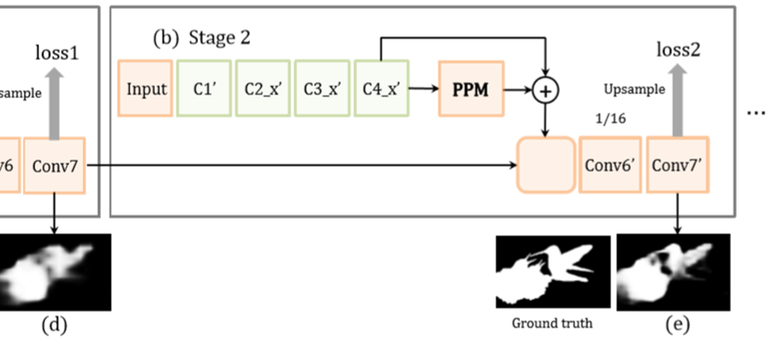
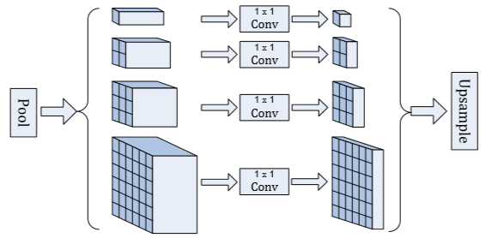
多工作流网络 (multi-stream network)
Pyramid Pooling Module：
Pyramid Pooling Module通过对C4_x′的输出特征图进行池化（不同尺寸池化核和步长）得到4个不同尺寸的feature bins，从上到下依次为1*1, 2*2, 3*3, 6*6 feature bins, 不同尺寸的特征图包含不同尺度的全局信息， 1*1 的feature bins包含最粗糙的全局信息（通过全局池化得到）
PPM最初被用于深度视觉识别，以摆脱固定大小的输入约束，生成固定长度的表示。这是通过连接三个尺寸金字塔池化特征实现的。缺点是丢失了对像素级预测至关重要的上下文结构。作为改进，Pyramid scene parsing network利用空间金字塔池化层生成分层特征，并聚合为不同尺度的全局特征表示。
PPM最顶层 感受域
Notes:
The master net helps locate salient objects, while the reﬁnement net with a spatial pyramid module helps gradually generate finer details and embed global context information.
In the first stage, our approach generates a mask encoding in a feedforward manner, which is simply a semantically meaningful saliency map (Fig. 1.d). Then, in the next stages, reﬁnement nets are utilized to successively reﬁne the preceding saliency maps stage by stage (Fig. 1.e).
The stage-wise reﬁnement network efﬁciently merges high-level semantic knowledge encoded in the master network layers with the spatially rich information of low-level features encoded in the reﬁnement net.

Slide 27
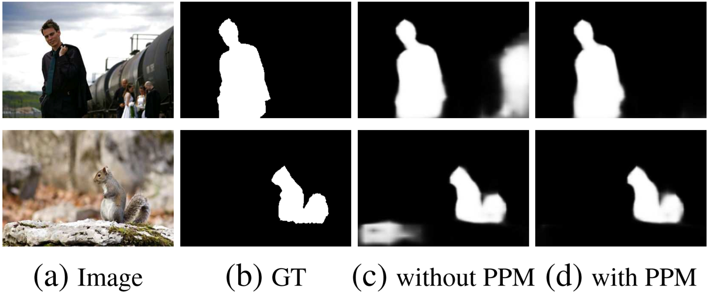
多工作流网络 (multi-stream network)
Pyramid Pooling Module：
Notes:
The master net helps locate salient objects, while the reﬁnement net with a spatial pyramid module helps gradually generate finer details and embed global context information.
In the first stage, our approach generates a mask encoding in a feedforward manner, which is simply a semantically meaningful saliency map (Fig. 1.d). Then, in the next stages, reﬁnement nets are utilized to successively reﬁne the preceding saliency maps stage by stage (Fig. 1.e).
The stage-wise reﬁnement network efﬁciently merges high-level semantic knowledge encoded in the master network layers with the spatially rich information of low-level features encoded in the reﬁnement net.

Slide 28
Fully Convolutional Network (FCN)-based methods
Fully Convolutional Network (FCN)-based methods：
单工作流网络 (single-stream network) (RFCN)
多工作流网络 (multi-stream network) (SRM)
多分支融合网络（side-fusion network） (DSS)
自底而上/自顶而下网络（ Bottom-up/top-down network ） (RAS)
多任务网络（Branched network） (SU)

Slide 29
多分支融合网络（side-fusion network）
Deeply supervised salient object detection with short connections
Q. Hou, M.-M. Cheng, X. Hu, A. Borji, Z. Tu, and P. Torr
CVPR2017
研究动机：
现有的基于全卷积网络（FCN）的显著性检测模型没有明确地处理空间尺度问题。
Holistically-Nested Edge Detector(HED)在边缘检测中提供了跳跃层结构（skip-layer）处理空间尺度问题，但HED在显著性检测上性能并不明显。

Slide 30
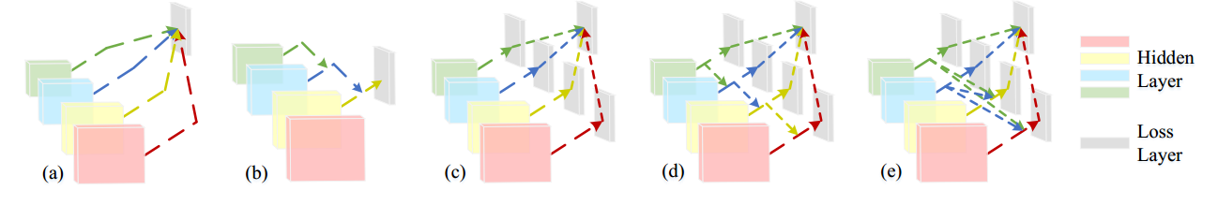
多分支融合网络（side-fusion network）
HED网络结构：
（a）超列 (Hypercolunm) the concatenation of features corresponding to a spatial location across all the layers of the deep network
（b）全卷积-8stride(FCN-8s)
（c）整体嵌套的边缘检测(holistically-nested edge detection HED)
(d)、(e)本文采用的网络（the adopted network）。

Slide 31
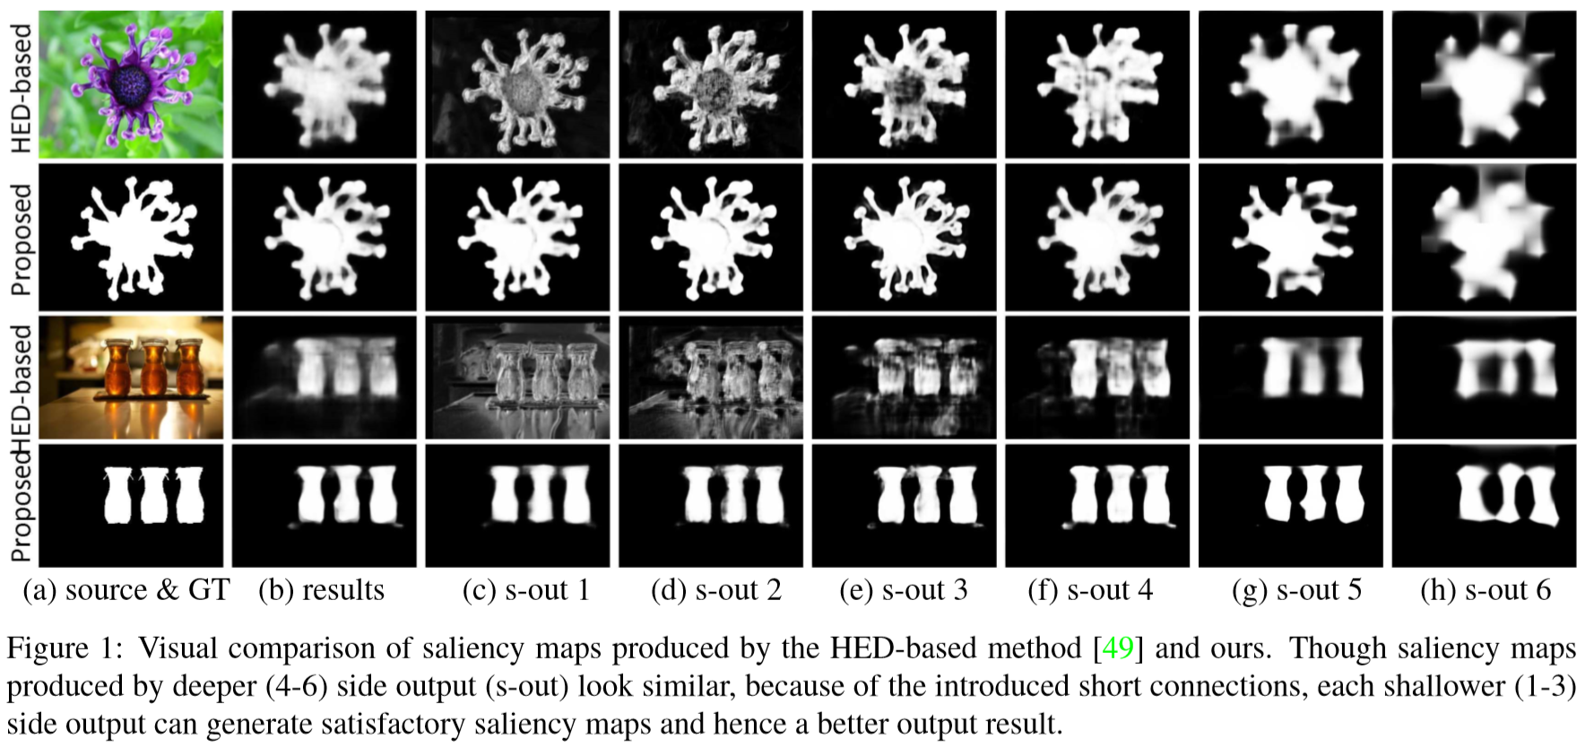
多分支融合网络（side-fusion network）
较深的侧分支输出编码高层次的知识，可以更好地定位突出的对象
较浅侧分支输出捕捉丰富的空间信息

Slide 32
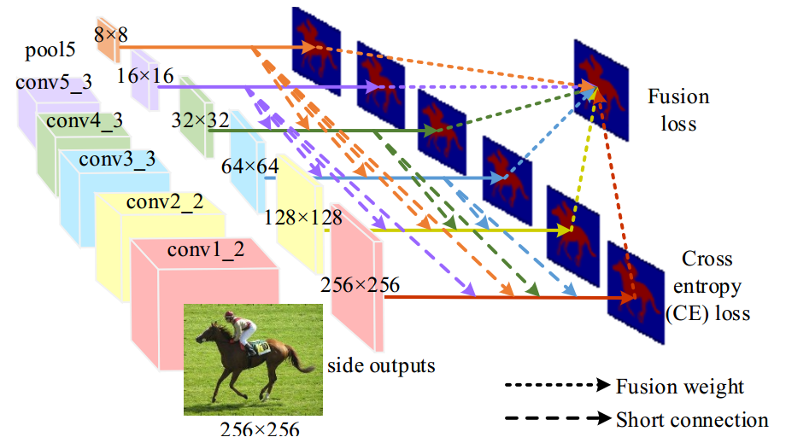
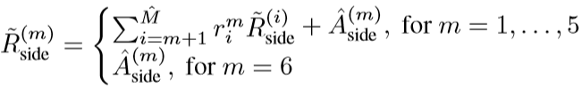
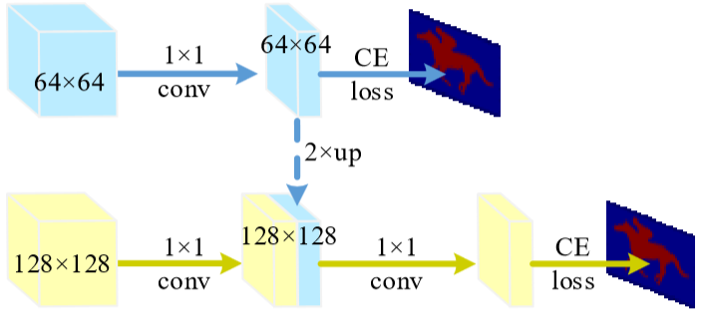
多分支融合网络（side-fusion network）
模型结构：
在VGGNet的每一个stage的最后一个卷积层上连接上side output层，并将高层信息通过short connection连接到低层，然后分别与ground-truth计算交叉熵损失。最后将所有输出进行融合，融合后的输出再与ground-truth计算交叉熵损失。

Slide 33
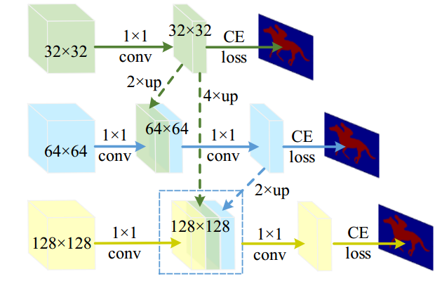
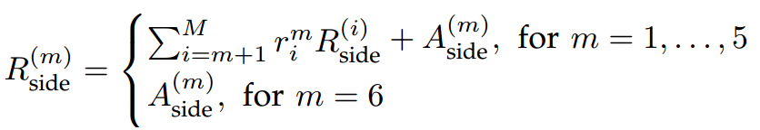
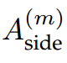
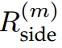
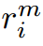
多分支融合网络（side-fusion network）
Short connections：
其中， 为第m个side output
为经过short connections后第m个side output
为从side output i 连接到side output m的权重
M 为side output的数目
A_{side}
R_{side}

Slide 34
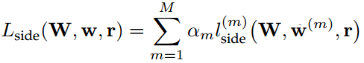
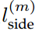
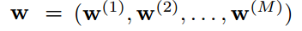
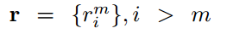
多分支融合网络（side-fusion network）
损失函数(loss)：
损失函数分为两部分，总的边损失side loss和融合fuse loss
总的边损失side loss:
其中， 为第m个边输出side ouput的损失函数
W为网络所有的参数
w为side output层的权重
r 为short connection的权重

Slide 35
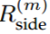
多分支融合网络（side-fusion network）
融合损失fuse loss:
其中，f 为融合层权重
Z 为Saliency map
为第m个边输出side output
为距离函数

Slide 36
多分支融合网络（side-fusion network）
本文贡献：
基于HED的结构，采用short-connection连接skip-layer，有效地结合了多层信息。
高层信息帮助低层信息定位显著性物体
低层信息细化显著性物体空间信息

Slide 37
Fully Convolutional Network (FCN)-based methods
Fully Convolutional Network (FCN)-based methods：
单工作流网络 (single-stream network) (RFCN)
多工作流网络 (multi-stream network) (SRM)
多分支融合网络（side-fusion network） (DSS)
自底而上/自顶而下网络（ Bottom-up/top-down network ） (RAS)
多任务网络（Branched network） (SU)

Slide 38
自底而上/自顶而下网络（ Bottom-up/top-down network ）
Reverse Attention for Salient Object Detection
Shuhan Chen, Xiuli Tan, Ben Wang, and Xuelong Hu
研究动机：
得益于深度学习技术的快速发展，近年来显著目标检测取得了显著的进展。然而，在嵌入式设备中的应用仍然面临着两大挑战：
低分辨率输出
数目巨大的模型参数
改进：
引入残差学习（residual learning） ，补偿预测与ground-truth之间的偏差，提高精度。
提出反向注意（reverse attention）来关注上下文信息，得到更精细的分割结果，包含更多的细节信息。
ECCV2018

Slide 39
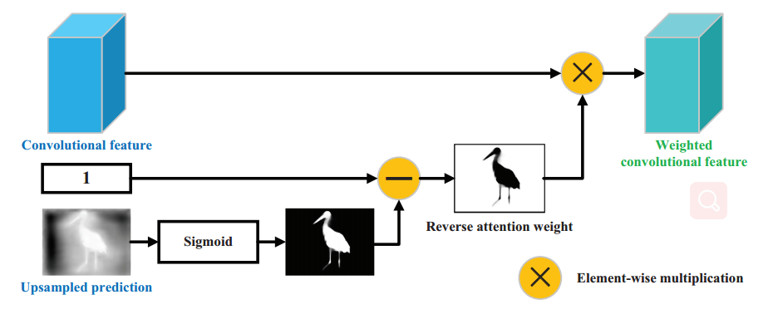
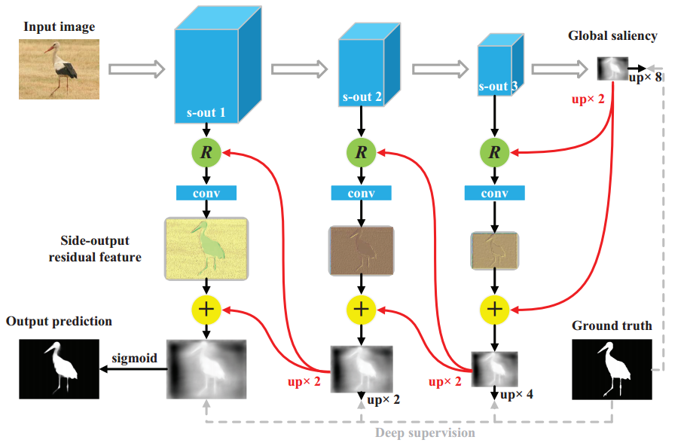



自底而上/自顶而下网络（ Bottom-up/top-down network ）
网络结构(residual learning)：
VGG16
reverse attention
residual learning
给定最深层的粗糙显著性预测，首先使用残差学习来学习侧输出残差特征用于显著性优化，通过对残差单元的输入和输出进行监督，学习残差特征。这可以在保持精度的同时使用非常有限的卷积参数来实现。
S_{i} 为第i个stage的saliency map
R_{i} 为第i个stage的残差特征residual feature
G是真值图

Slide 40
自底而上/自顶而下网络（ Bottom-up/top-down network ）
网络结构(reverse attention) ：
VGG16
reverse attention
residual learning
尽管学习显著性优化的残差细节是自然和直接的，但是如果没有额外的监督，网络很难准确地捕捉到它们。大多数现有的深度显著性模型都是对图像分类网络进行微调，因此，在残差学习过程中，微调的网络将无意识地集中于具有高响应值的区域，从而难以捕获残差细节，例如物体边缘和其他未检测到的目标。为了解决这一问题，提出了反向注意（reverse attention）以自顶向下的方式引导侧输出残差学习。通过从侧输出特征中去除当前预测的显著区域，网络最终可以发现丢失的目标部分和细节，从而获得高分辨率和高精度。

Slide 41



自底而上/自顶而下网络（ Bottom-up/top-down network ）
网络结构(reverse attention) ：
VGG16
T: side-output feature
A: reverse attention weight
F: output attentive feature
Z: the spatial position of the feature map
c: the index of the feature channel
$S_{i+1}^{up}$: upsampled prediction of side-output i + 1
reverse attention
residual learning
该方法首先在最深层生成一个语义清晰但分辨率较低的粗糙显著图，通过侧边输出特征中删除当前预测的显著区域（当前预测从其较深的层上采样得到），引导整个网络依次发现互补目标区域和细节。这种自上而下的擦除方式最终可以将粗分辨率和低分辨率预测重新定义为一个完整的、高分辨率的显著性图。

Slide 42

自底而上/自顶而下网络（ Bottom-up/top-down network ）
主要贡献：
将残差学习引入到hed的显著目标检测体系结构中。利用学习到的侧输出残差特征，与已有的深度显著性网络相比，显著性映射图的分辨率可以用更少的参数逐步提高。
进一步提出了反向注意reverse attention指导侧输出残差学习。通过消除当前的预测图，网络能够高效、快速地发现丢失的目标部件和剩余细节，从而显著提高性能。
得益于上述两个组成部分，我们的方法始终实现与最新方法相当的性能，并且在简单性、效率（45 fps）和模型大小（81 mb）方面具有优势。
各模型大小和精度比较（ECSSD数据集）

Slide 43
Fully Convolutional Network (FCN)-based methods
Fully Convolutional Network (FCN)-based methods：
单工作流网络 (single-stream network) (RFCN)
多工作流网络 (multi-stream network) (SRM)
多分支融合网络（side-fusion network） (DSS)
自底而上/自顶而下网络（ Bottom-up/top-down network ） (RAS)
多任务网络（Branched network） (SU)

Slide 44
多任务网络（Branched network）
Saliency unified: A deep architecture for simultaneous eye fixation prediction and salient object segmentation
S. S. Kruthiventi, V. Gudisa, J. H. Dholakiya, and R. Venkatesh Babu
CVPR2016
研究动机：
人类的视觉注意力，作为一种直观的先验知识，更加符合人类视觉系统处理视觉信息的生理过程，人眼定位通常与场景中显著对象的位置相关。然而，只有少数方法试图同时解决眼动点检测和物体显著性检测。本文提出了一种深度卷积神经网络（CNN），它能够在一个单一的框架中预测眼睛的视觉变化和分割显著的物体。

Slide 45


多任务网络（Branched network）
网络结构：
提出了一个具有分支结构的全卷积网络，同时用于眼动点预测和显著对象分割。共享网络层由6个卷积块组成，受VGG16启发，前5个卷积块采用小卷积核（3*3）以减少参数量。前5个卷积块参数由VGG16进行初始化，在VGG16网络中，每经过一个卷积块特征图尺寸便减半，由于像素级预测任务最后的预测图的尺寸同样重要，所以在conv4和conv5中保持特征图尺寸为原图的1/8不变。在原VGG16网络中，conv5中卷积层所处理的特征图为原图的1/16，本文通过空洞卷积来处理这种尺寸的不匹配问题，保证每个卷积块的感受域不变。

Slide 46
多任务网络（Branched network）
网络结构：
有效地检测图像中的显著区域需要模型在为单个区域分配分数之前捕获图像的全局上下文。在第6个卷积块（conv-6）中使用具有非常大的感受域的卷积层（每一个卷积层都采用扩张率为5的5*5卷积核。

Slide 47
算法分类(Algorithm Taxonomy)
Object-/Instance-Level SOD ：
显著性检测的目标是定位和分割图像中最明显的目标区域。如果输出显著性图只表示每个像素的显著性而不区分不同的对象，则该方法属于对象级显著性检测（Object-Level SOD）；否则，该方法属于实例级显著性检测（ Instance-Level SOD ）。
对象级显著性检测（Object-Level SOD）
大多数显著性检测方法是对象级方法，即设计用于检测属于显著对象的像素，而不必知道单个实例。
实例级显著性检测（ Instance-Level SOD ）
实例级的显著性检测方法生成具有不同对象标签的显著性图，这些显著性图对检测到的显著区域进行更详细的解析。实例级信息对于许多需要更明确区分对象实例的实际应用至关重要。

Slide 48

实例级显著性检测（ Instance-Level SOD ）
Instance-Level Salient Object Segmentation
Guanbin Li Yuan Xie Liang Lin Yizhou Yu
CVPR2019
研究动机：
近年来，由于采用了深卷积神经网络，显著目标检测的精度得到了迅速提高。然而，以往的方法大多只用于检测属于任何显著对象的像素，即密集显著图，而不知道显著对象的个别实例。

Slide 49

实例级显著性检测（ Instance-Level SOD ）
网络结构：
将显著实例分割任务分解为以下三个子任务。
1）估计显著性二值图。在该子任务中，预测像素级显著性图，指示输入图像中的显著区域。
2）检测目标轮廓。在这个子任务中，我们对单个显著对象实例进行轮廓检测。这种轮廓检测有望抑制目标轮廓以外的虚假边界，并指导实例显著目标的生成。
3）识别显著对象实例。在该子任务中，生成显著对象实例（ salient object proposals ） ，并选择一小部分显著对象实例（ salient object proposals ）来最好地覆盖显著区域。
最后，采用一种基于crf的增强方法来提高显著目标实例的空间一致性。

Slide 50
算法分类(Algorithm Taxonomy)
监督方式（Level of Supervision）：
fully-supervised methods
大多数显著性检测模型都使用大规模的像素级人类注释进行训练。这些全监督方法的成功得益于大量手动注释的数据。然而，对于一个任务来说，获得大尺度的像素级显著性标注是非常耗时的，并且需要大量密集的人类标记。此外，在详细标注（fine-labeled）的数据集上训练的模型往往会过拟合，并且通常很难推广到现实生活中的图像。因此，如何用较少的人类注释训练显著性检测模型成为一个日益热门的研究方向。
un-/weakly-supervised methods
为了摆脱手工标注的麻烦，一些显著性检测方法尝试使用图像级分类标签或由启发式非监督显著性检测方法生成的伪像素级显著性注释来预测显著性。

Slide 51
un-/weakly-supervised methods
Category-level supervision
研究表明，利用图像级标签训练的层次化深度特征具有对包含对象的区域进行定位的能力，这有望为检测场景中的显著对象提供有用的线索。因此，当前的大规模图像分类数据集也可用于训练深层SOD模型以定位显著对象。
Pseudo pixel-level supervision.
虽然信息丰富，但图像级标签太稀疏，无法产生精确的像素显著性分割。一些研究人员建议利用传统的非监督SOD方法或轮廓信息自动生成噪声显著性图，这些噪声显著性图被逐步重新定义，并用于提供更高像素级的监督，以训练更有效的深度SOD模型。

Slide 52
算法分类(Algorithm Taxonomy)
学习范式（Learning Paradigm）：
单任务学习（single-task learning）
在机器学习中，标准方法是一次学习一个任务，即单任务学习。大多数显著性检测方法都属于这种学习范式的范畴。他们利用单一知识领域的监督来训练SOD模型。
多任务学习（multi-task learning）
多任务学习受人类学习过程的启发，在这个过程中，从相关任务中学到的知识可以用来帮助学习一个新任务，目的是同时学习多个相关任务。通过融合相关任务额外训练信号的领域特定信息，提高了模型的泛化能力。任务间的样本共享也缓解了训练参数化模型所需的数据不足。
一些基于多任务学习的显著性检测方法在同一体系结构上串联训练不同的任务；
一些方法通过将不同的目标项合并到损失函数中同时学习多领域知识；
一些方法则利用了一种网络结构，其中底层是共享的，而顶层是任务专用的。
当前基于多任务学习的显著性检测模型通常使用眼动点预测、图像分类、噪声模式学习、语义分割和轮廓检测等任务进行训练。协同特征表示的学习提高了两种任务的泛化能力和性能。

Slide 53

A Simple Pooling-Based Design for Real-Time Salient Object Detection
A Simple Pooling-Based Design for Real-Time Salient Object Detection
Jiang-Jiang Liu Qibin Hou Ming-Ming Cheng Jiashi Feng Jianmin Jiang
CVPR2019
研究动机：
较浅的层通常具有较大的空间尺寸，并保留丰富、详细的低层信息，而较深的层则包含更多的高层语义知识，更能准确定位突出对象的位置。基于U形的网络结构受到最广泛的关注，但还有很大的改进空间：
在U形结构中，高层语义信息被逐步传输到较浅的层，在这个过程中较深层捕获的位置信息被逐渐稀释。
CNN的感受野尺寸与其层深度不成正比。

Slide 54
A Simple Pooling-Based Design for Real-Time Salient Object Detection
主要贡献：
本文研究如何通过扩展池化技术在u形网络架构中的作用来解决这些问题，本文主要提出以下两个模块：
global guidance module (GGM)：GGM旨在为不同特征层提供潜在显著目标的位置信息，包含一个金字塔池化模块pyramid pooling module(PPM)和一系列全局引导流global guiding ﬂows(GGFs)：
PPM被放置在主干网络的顶部，以捕获显著性目标全局位置信息
通过引入GGFs，PPM所收集的高层语义信息可以传递到各个金字塔层次的特征图中，弥补了U形网络自顶向下高层语义信号逐渐淡化的缺点。
feature aggregation module (FAM)：使粗层次语义信息与自上而下路径的精细层次特征很好地融合。

Slide 55

A Simple Pooling-Based Design for Real-Time Salient Object Detection
网络结构：

Slide 56
A Simple Pooling-Based Design for Real-Time Salient Object Detection
Global Guidance Module：
高层语义信息传播到较浅的层的过程中会被逐渐稀释，鉴于自上而下的路径中缺乏高层次特征图的语义信息，我们引入了一个Global Guidance Module，其中包含一个金字塔池化模块pyramid pooling module(PPM)和一系列全局引导流global guiding ﬂows(GGFs)，以明确地使每一级的特征映射都知道显著对象的位置。

Slide 57

A Simple Pooling-Based Design for Real-Time Salient Object Detection
Global Guidance Module：
CNN的经验接收域比理论接收域小得多，尤其是在较深层，因此整个网络的感受域不足以捕获输入图像的全局信息。其直接影响是，只能发现显著目标的一部分(如图)。

Slide 58

A Simple Pooling-Based Design for Real-Time Salient Object Detection
Pyramid Pooling Module(PPM)：
PPM由四个子分支组成，用于捕获输入图像的上下文信息。第一个和最后一个分支分别是恒等映射层和全局平均池层。对于中间的两个支路，分别采用自适应平均池化层来保证输出特征图的空间大小分别为3×3和5×5。

Slide 59
A Simple Pooling-Based Design for Real-Time Salient Object Detection
Global Guiding Flows(GGFs)：
有了PPM，我们现在需要做的是如何保证PPM生成的全局位置信息能够合理地与自上而下路径中不同层次的特征图相融合，通过引入一系列全局引导流GGFs（参见图中的绿色箭头） ，高级语义信息可以很容易地传递到不同级别的特征图。这样，我们就可以在自上而下路径的每个部分增加全局位置信息的权重，以确保在构建FPN时不会稀释全局位置信息。

Slide 60

A Simple Pooling-Based Design for Real-Time Salient Object Detection
Feature Aggregation Module：
利用我们的GGM可以将全局位置信息传送到不同金字塔级别的特征图。Feature Aggregation Module使GGM的粗层次特征图与金字塔不同尺度的特征图无缝融合。
FAM有两个优势:
降低模型上采样的混叠效果
允许每个空间位置查看不同范围的上下文，进一步扩大整个网络的感知范围。
feature aggregation module

Slide 61

Cascaded Partial Decoder for Fast and Accurate Salient Object Detection
Cascaded Partial Decoder for Fast and Accurate Salient Object Detection
Zhe Wu, Li Su, and Qingming Huang
CVPR2019
研究动机：
由于低层特征的分辨率大，将它们与高层特征相结合明显地增加了计算复杂度
当特征从高层逐渐聚集到低层时，性能会迅速饱和
DSS网络6个侧分支的评测指标和推测时间

Slide 62

Cascaded Partial Decoder for Fast and Accurate Salient Object Detection
Full decoder VS Partical decoder ：
（a）Traditional encoder-decoder framework
（b）cascaded partial decoder framework
Full decoder network: 结合所有特征来生成显著图
Partical decoder network:丢弃部分底层特征来生成显著图

Slide 63

Cascaded Partial Decoder for Fast and Accurate Salient Object Detection
网络结构：
Attention branch
initial saliency map
enhanced attention map
final saliency map
Detection branch
为了利用生成的显著图重新优化显著图，设计了一个分叉网络。将conv3_3层设置为优化层，并使用最后两个卷积块构造两个分支：注意分支和检测分支。两个分支参数不共享，共同训练。
一方面，注意分支为检测分支提供了精确的注意图，使得检测分支能够分割出更加精确的显著目标。
另一方面，检测分支可以看作是注意分支的辅助损失，这也有助于注意分支聚焦于显著对象。两个分支的联合训练使得模型在抑制干扰的同时一致地突出显著目标。

Slide 64

Cascaded Partial Decoder for Fast and Accurate Salient Object Detection
损失：
损失函数分为两部分
Attention分支(initial saliency map)的损失
Detection分支(final saliency map) 的损失
其中，N 是像素数,
δ是指示函数
j 是像素坐标
Θ={Θi,Θd}是对应于显著图S = {Si,Sd}的参数集

Slide 65


Cascaded Partial Decoder for Fast and Accurate Salient Object Detection
Holistic Attention Module：
Initial attention strategy:
直接将特征图和Attention分支生成的initial saliency map相乘
当initial saliency map足够准确时，可以有效地抑制特征图中的干扰
但如果干扰被识别为显著信息的话，会产生噪声的显著性图
同时initial saliency map可能会过滤掉显著性目标的边缘信息，导致显著性图的边缘无法准确分割
Holistic Attention strategy :
其中Convg 是卷积操作（Gaussian kernel k and zero bias）
fmin_max(·)是归一化操作
MAX是最大化函数，用来增加显著区域${\text{S}}_{\text{i}}$的权重系数,
因为卷积操作会使得${\text{S}}_{\text{i}}$偏移

Slide 66

Cascaded Partial Decoder for Fast and Accurate Salient Object Detection
Application in Existing Models：
本文提出的显著性检测框架可以用来改进已有的显著性检测工作。本文将该框架应用于三种已有模型（bmpm、amulet、nldf）。应用本文框架改进后的三种模型性能都有提升。

Slide 67
谢 谢！

